Slide 1
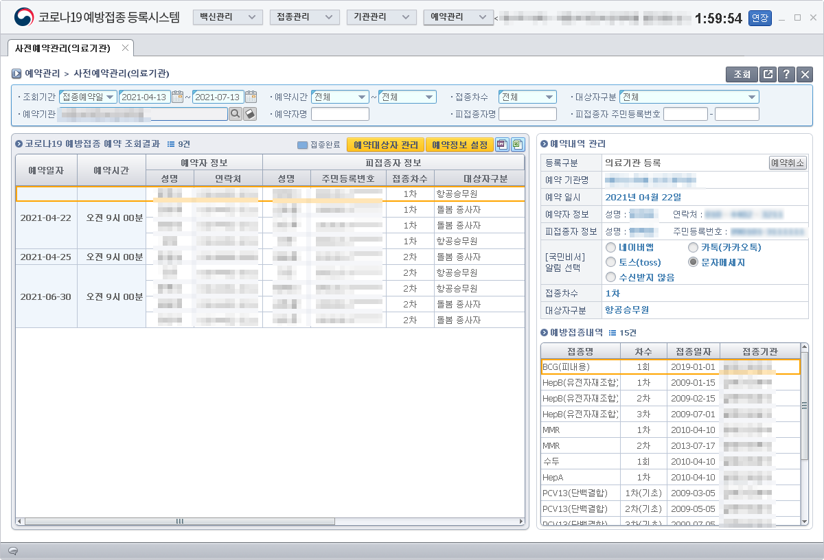
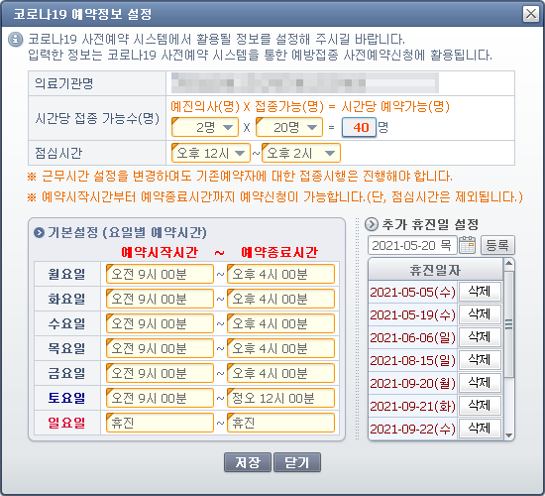
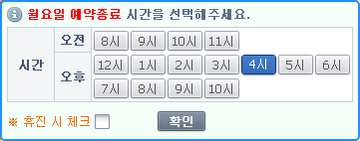
예약정보 설정 – 야간진료 시간설정 |
코로나19 사전예약관리(의료기관) 사용방법 매뉴얼
8
1

